Slide 1
数据库系统简明教程
An Introduction to Database System
第十二章 数据库设计步骤(1)
Department of E-Business
South China University of Technology

Slide 2
数据库设计的准备工作
1.系统分析人员、数据库设计人员
  自始至终参与数据库设计
2. 用户和数据库管理员
  主要参加需求分析和数据库的运行维护
3.应用开发人员（程序员和操作员）
  在系统实施阶段参与进来，负责编制程序和准备软硬件环境

Slide 3
第十二章 数据库设计步骤
12.1 需求分析
12.2 概念结构设计
12.3 逻辑结构设计
12.4 数据库的物理设计
12.5 数据库实施
12.6 数据库维护
12.7 小结

Slide 4
12.1 需求分析
12.1.1 需求分析的任务
12.1.2 需求分析的方法
12.1.3 数据字典

Slide 5
12.1.1 需求分析的任务
  调查应用领域，对应用领域中各种应用的信息要求和操作要求进行详细分析，形成需求分析说明书。
  需求分析的任务
  需求分析的重点
  需求分析的难点

Slide 6
需求分析的任务
详细调查现实世界要处理的对象（组织、部门、企业等）
充分了解原系统（手工系统或计算机系统）
明确用户的各种需求
确定新系统的功能
充分考虑今后可能的扩充和改变

Slide 7
需求分析的重点
调查的重点是“数据”和“处理”，获得用户对数据库要求
  信息要求
  处理要求
  安全性与完整性要求

Slide 8
需求分析的难点
确定用户最终需求
  用户缺少计算机知识
  设计人员缺少用户的专业知识
解决方法
  设计人员必须不断深入地与用户进行交流

Slide 9
12.1 需求分析
12.1.1 需求分析的任务
12.1.2 需求分析的方法
12.1.3 数据字典

Slide 10
12.1.2 需求分析的方法
调查需求
达成共识
分析表达需求

Slide 11
调查用户需求的具体步骤
⑴ 调查组织机构情况
⑵ 调查各部门的业务活动情况
⑶ 在熟悉业务活动的基础上，协助用户明确对新系统的各种要求
⑷ 确定新系统的边界

Slide 12
常用调查方法
  (1) 跟班作业
  (2) 开调查会
  (3) 请专人介绍
  (4) 询问
  (5) 设计调查表请用户填写
  (6) 查阅记录

Slide 13
进一步分析和表达用户需求
结构化分析方法（Structured Analysis，简称SA方法）
  从最上层的系统组织机构入手
  自顶向下、逐层分解分析系统

Slide 14
进一步分析和表达用户需求（续）
1．首先把任何一个系统都抽象为：
数据
存储
信息要求
数据流
数据流
数据
来源
处理
数据
输出
处理要求

Slide 15
进一步分析和表达用户需求（续）
2．分解处理功能和数据
(1) 分解处理功能
    将处理功能的具体内容分解为若干子功能
(2) 分解数据
    处理功能逐步分解同时，逐级分解所用数据，形成若干层次的数据流图
(3) 表达方法
    处理逻辑：用判定表或判定树来描述
    数据：用数据字典来描述
3．将分析结果再次提交给用户，征得用户的认可

Slide 16

需求分析过程
需求分析过程

Slide 17
数据流图(DFD)
功能分解：采用结构化系统分析与设计技术把功能逐层分解为多个子功能
数据流图：从顶层开始绘制各层的数据流图
处理过程定义：包括处理过程名、处理功能描述、处理要求、输入数据、输出数据等
数据存储的定义：包括数据存储名、存储的数据项说明、建立的处理过程、存取的处理过程、数据量、存取频度、操作类型和存取方式等
数据处理/数据存储矩阵定义：定义处理过程与数据存储之间的关系，包括创建、插入、更新、删除、查询和无关系
数据操作的定义：确切描述一个数据处理中每一个操作的输入数据项和输出数据项、操作的数据对象、操作的类型、操作的具体功能、数据操作的选择条件、数据操作的连接条件、操作的数据量、该操作的使用频率、要求的响应时间

Slide 18
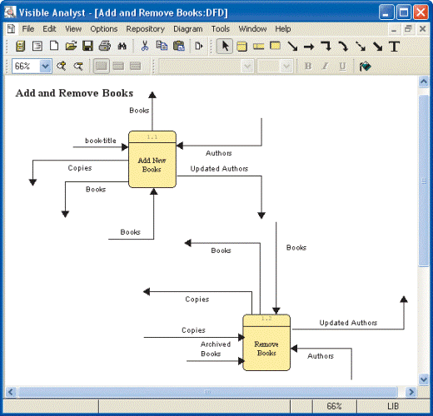
数据流图
FDD(功能分解图)后分析员可以创建数据流图来描述系统如何存储、处理和转换数据。

Slide 19
系统分析
需求建模
数据和过程建模
对象建模
开发策略
系统分析阶段可交付的产品是系统需求文档，是对新系统的总体设计。

Slide 20
数据和过程建模
在数据和过程建模中，系统分析员开发图形模型来显示系统是如何将数据转化为有用信息的。
数据和过程建模的最终产品是一个支持企业运行，并满足客户需求的逻辑模型。
数据和过程建模的三个主要工具
  数据流图
  数据字典
  过程描述

Slide 21
数据流图
使用多种符号展示系统如何将输入数据转化为有用的信息
数据流图显示了数据怎样在信息系统中流动，而不显示程序逻辑或者过程步骤

Slide 22
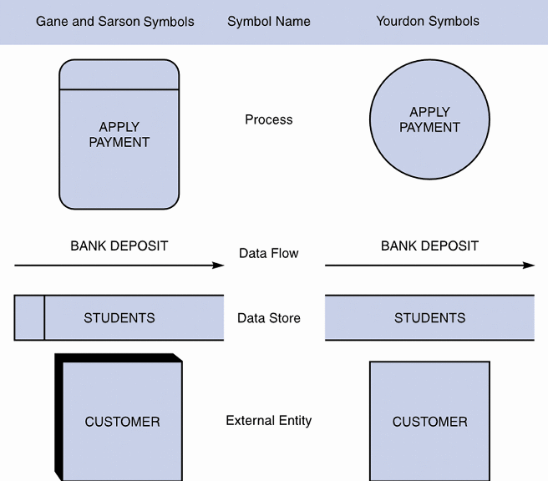
数据流图符号
使用四种基本符号来表示过程、数据流、数据存储和实体。

Slide 23

过程符号
过程接收输入数据，产生不同内容、不同形式或二者都有的输出。例如，计算薪金的过程使用两个输入数据（工资标准和工作时间）产生一个输出（工资总额）
符号用圆角矩形，名字在矩形里面，过程名标识了具体的功能。
过程的细节没有在数据流图中表示。

Slide 24
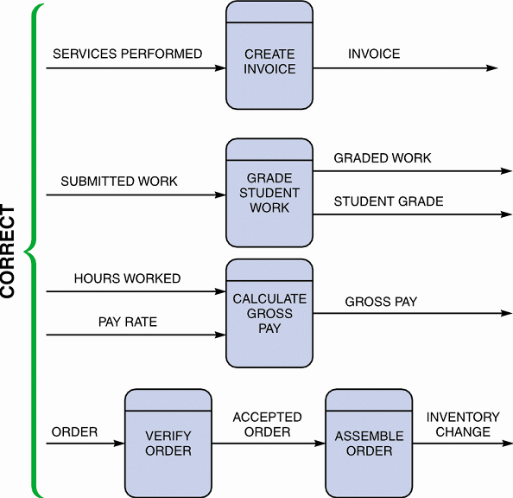
数据流符号
数据流是数据从信息系统的一部分流向另一部分的路径。
在数据流图中数据流代表一个或更多的数据项。
数据流图不显示数据流的具体内容，这些元素信息将在数据字典中定义。
数据流的符号是一条带有箭头或双箭头的直线。

Slide 25
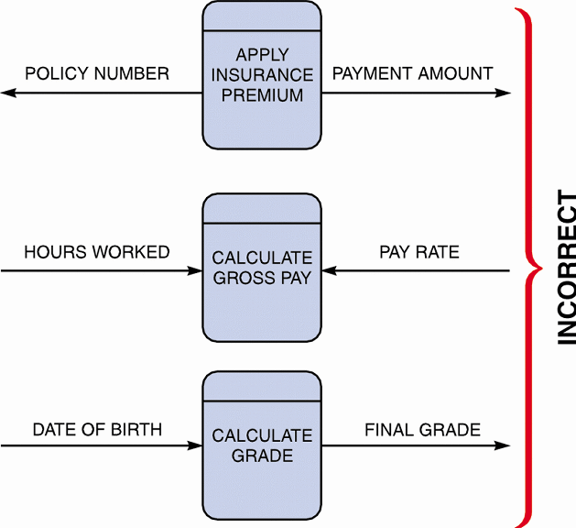
数据流和过程符号不正确的例子
自然发生过程：没有输入却产生输出
黑洞过程：只有输入没有输出
灰洞过程:输入不足以产生输出

Slide 26
数据存储
在数据流图中，数据存储代表系统存储的数据，因为一个或更多的过程可能会在以后的某个时刻使用这些数据。例如，在一学期中，教师需要记录测验和作业的分数，以便根据这些分数在学期结束时给出最后的成绩。公司在一年中记录下雇员的工资和扣除的数据，是为了在年底时打印包括总收入和扣除的年终报税表。
数据流图中不能显示数据存储的详细内容----具体的结构和数据元素在数据字典中定义。
数据存储必须用数据流连接一个过程。
数据存储至少有一个流入数据和至少有一个流出数据。

Slide 27
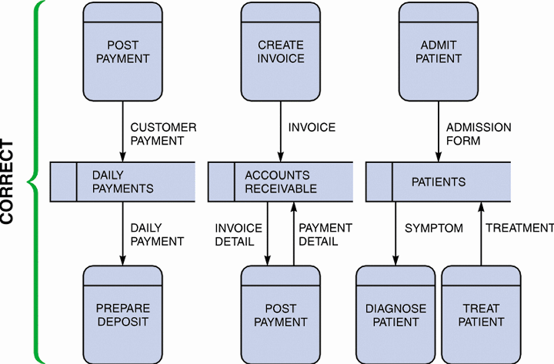

正确

Slide 28
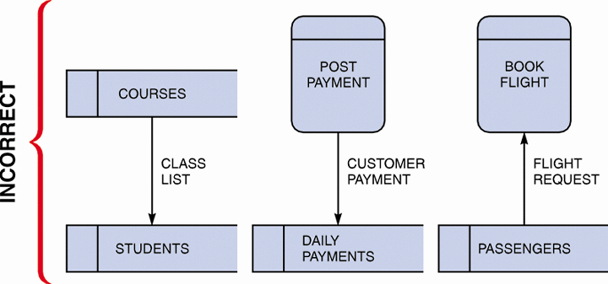
不正确

Slide 29
实体符号
矩形，带有阴影，实体名标记在符号内部。
数据流图只显示向系统提供数据或从系统接收输出的外部实体。数据流图显示了系统的边界，以及系统是怎样和外界交互的。
数据图实体也称为终结器，因为它们是数据源或最终目标。
外部实体可以是一个源或一个接收器或者二者都是，但是每个实体必须通过数据流连接一个过程。

Slide 30
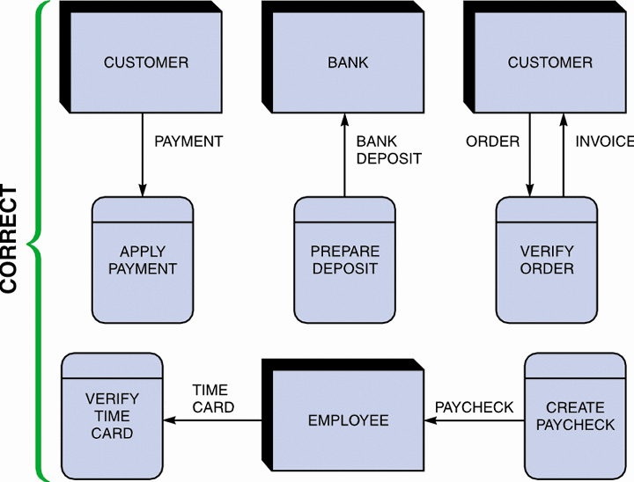
外部实体使用正确

Slide 31
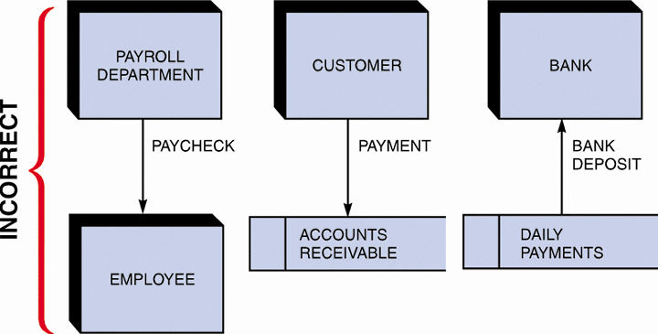
外部实体使用不正确
外部实体必须通过数据流连接一个过程，不能直接连接数据存储或其他外部实体。

Slide 32
创建数据流图的步骤
步骤1：绘制关联图
步骤2：绘制数据流图的图0
步骤3：绘制较低层的图

Slide 33
数据流图的约定
每个关联图必须在一张纸上
关联图中的过程名应该是系统的名字，如GRADING SYSTEM
每一组符号内部使用唯一的名字，如名为STUDENT的实体
不要画交叉线：限制数据流图中符号的数量，在有多个过程的低层图中，不要超过9个过程符号。
为每个过程符号分配一个唯一的名字和编号
获取尽可能多的用户输入和反馈

Slide 34
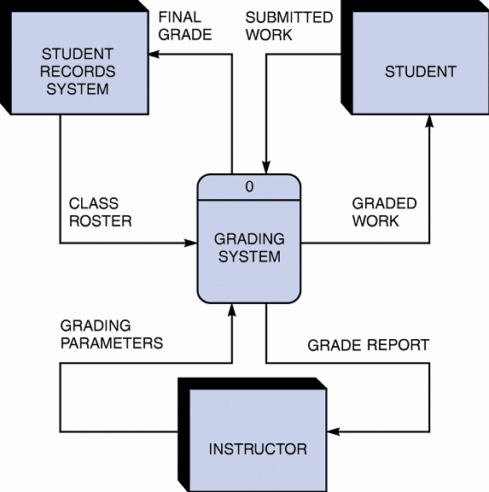
步骤1：绘制关联图
关联图是信息系统的最高层的视图，它显示了系统的边界和范围。
开始先在纸的中央放置一个单独的过程符号，这个符号表示整个信息系统，把此过程当作过程0。
然后在纸的周边一圈放置实体，用数据流连接实体和中央过程。
在关联图中没有显示数据存储，因为数据存储在系统的内部。
确定所有外部数据源和目标。

Slide 35
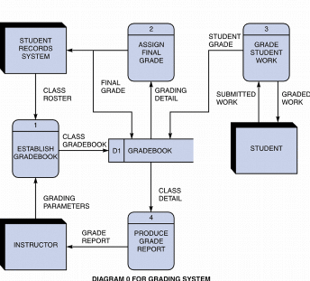
步骤2：绘制数据流图的图0
图0是放大了的关联图，并显示主要的内部过程、数据流和数据存储。
进一步可扩展数据流图，之后将过程、数据存储和数据流写进数据字典。
将处理逻辑分成更小的不可再分解的单元，被称为功能原语，程序员根据这些功能原语开发代码。
功能原语的逻辑记录在数据字典的过程描述中。过后，当将逻辑设计实现为物理系统时，程序员把每个功能原语转换成一段程序代码或模块来执行所需的处理步骤。

Slide 36
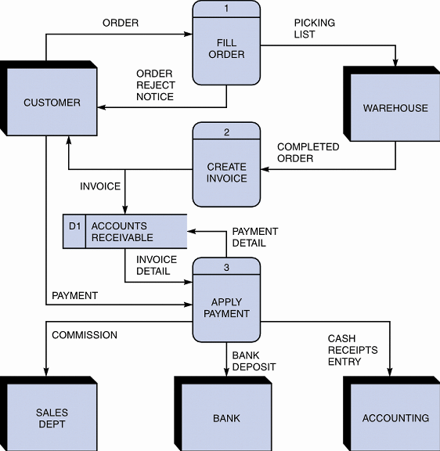
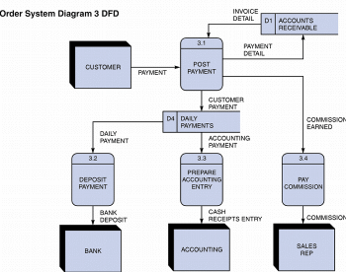
步骤3：绘制较低层的图

Slide 37
步骤3：绘制较低层的图
为了创建更低层的图，必须使用分层和平衡技术。
分层是绘制越来越详细的过程，直到所有的功能原语都被识别出来。一个功能原语代表一个单一的处理功能。
平衡是通过确保输入和输出数据流排列正确来保持一组数据流图中的一致性。确保了数据流图中的输入和输出数据流在子数据流图中被保持。
P.S.分层简单规则：绘制数据流图时，只有当两个或更多过程用到一个数据存储时才将它显示出来。

Slide 38
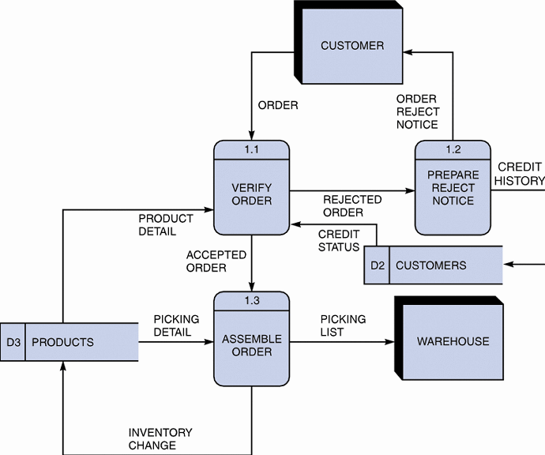
分层

Slide 39
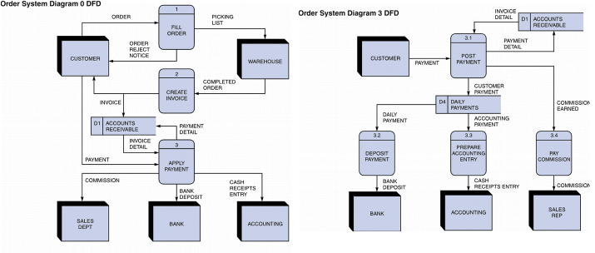
平衡

Slide 40
12.1 需求分析
12.1.1 需求分析的任务
12.1.2 需求分析的方法
12.1.3 数据字典

Slide 41
12.1.3 数据字典
数据字典的用途
  进行详细的数据收集和数据分析所获得的主要结果
数据字典的内容
  数据项
  数据结构
  数据流
  数据存储
  处理过程

Slide 42
⒈ 数据项
数据项是不可再分的数据单位
对数据项的描述
数据项描述＝｛ 数据项名，数据项含义说明，别名，数据类型，长度，取值范围，取值含义，与其他数据项的逻辑关系，数据项之间的联系 ｝

Slide 43
⒉ 数据结构
数据结构反映了数据之间的组合关系。
一个数据结构可以由若干个数据项组成，也可以由若干个数据结构组成，或由若干个数据项和数据结构混合组成。
对数据结构的描述
数据结构描述＝｛数据结构名，含义说明，
组成:｛数据项或数据结构｝｝

Slide 44
⒊ 数据流
数据流是数据结构在系统内传输的路径。
  表示某一处理过程的输入和输出数据
对数据流的描述
数据流描述＝｛ 数据流名，说明，数据流来源，
数据流去向，组成:｛数据结 构｝， 平均流量，高峰期流量｝

Slide 45
⒋ 数据存储
数据存储是数据结构停留或保存的地方，也是数据流的来源和去向之一。
对数据存储的描述
数据存储描述＝｛数据存储名，说明，编号，
输入的数据流 ，输出的数据流 ，
组成:｛数据结构｝，数据量，存取 频度，存取方式｝

Slide 46
⒌ 处理过程
具体处理逻辑一般用判定表或判定树来描述
处理过程说明性信息的描述
处理过程描述＝｛处理过程名，说明，输入:｛数据流｝，
输出:｛数据流｝，处理:｛简要说明｝｝

Slide 47
数据字典举例
例：学生学籍管理子系统的数据字典。
数据项，以“学号”为例：
数据项： 学号
含义说明：唯一标识每个学生
别名： 学生编号
类型： 字符型
长度： 8
取值范围：00000000至99999999
取值含义：前两位标别该学生所在年级，
后六位按顺序编号
与其他数据项的逻辑关系：

Slide 48
处理过程（续）
数据结构，以“学生”为例
“学生”是该系统中的一个核心数据结构：
数据结构： 学生
含义说明： 是学籍管理子系统的主体数据结构，
定义了一个学生的有关信息
组成： 学号，姓名，性别，年龄，所在系，年级

Slide 49
处理过程（续）
数据流，“体检结果”可如下描述：
数据流： 体检结果
说明： 学生参加体格检查的最终结果
数据流来源：体检
数据流去向：批准
组成： ……
平均流量： ……
高峰期流量：……

Slide 50
处理过程（续）
数据存储，“学生登记表”可如下描述：
数据存储： 学生登记表
说明： 记录学生的基本情况
流入数据流：……
流出数据流：……
组成： ……
数据量： 每年3000张
存取方式： 随机存取

Slide 51
处理过程（续）
处理过程 “分配宿舍”可如下描述：
处理过程：分配宿舍
说明： 为所有新生分配学生宿舍
输入： 学生，宿舍
输出： 宿舍安排
处理： 在新生报到后，为所有新生分配学生宿舍。
要求同一间宿舍只能安排同一性别的学生，
同一个学生只能安排在一个宿舍中。
每个学生的居住面积不小于3平方米。
安排新生宿舍其处理时间应不超过15分钟。

Slide 52
数据字典
数据字典是关于数据库中数据的描述，是元数据，而不是数据本身
数据字典在需求分析阶段建立，在数据库设计过程中不断修改、充实、完善

Slide 53
需求分析注意点
用户参与的重要性
用原型法来帮助用户确定他们的需求
预测系统的未来改变

Slide 54
需求分析小结
设计人员应充分考虑到可能的扩充和改变，使设计易于更改，系统易于扩充
必须强调用户的参与

Slide 55
第十二章 数据库设计步骤
12.1 需求分析
12.2 概念结构设计
12.3 逻辑结构设计
12.4 数据库的物理设计
12.5 数据库实施
12.6 数据库维护
12.7 小结

Slide 56
12.2 概念结构设计
12.2.1 概念结构
12.2.2 概念结构设计的方法与步骤
12.2.3 数据抽象与局部视图设计
12.2.4 视图的集成

Slide 57
12.2.1 概念结构
什么是概念结构设计
  将需求分析得到的用户需求抽象为信息结构即概念模型的过程就是概念结构设计
  概念结构是各种数据模型的共同基础，它比数据模型更独立于机器、更抽象，从而更加稳定
  概念结构设计是整个数据库设计的关键

Slide 58
概念结构（续）
现实世界
需求分析
信息世界
概念结构设计
机器世界

Slide 59
概念结构（续）
概念结构设计的特点
(1) 能真实、充分地反映现实世界
(2) 易于理解
(3) 易于更改
(4) 易于向关系、网状、层次等各种数据模型转换

Slide 60
概念结构（续）
描述概念模型的工具
  E-R模型

Slide 61
12.2 概念结构设计
12.2.1 概念结构
12.2.2 概念结构设计的方法与步骤
12.2.3 数据抽象与局部视图设计
12.2.4 视图的集成

Slide 62

12.2.2 概念结构设计的方法与步骤
设计概念结构的四类方法
  自顶向下
    首先定义全局概念结构的框架，然后逐步细化
自顶向下策略

Slide 63

12.2.2 概念结构设计的方法与步骤
  自底向上
    首先定义各局部应用的概念结构，然后将它们集成起来，得到全局概念结构
自底向上策略

Slide 64

概念结构设计的方法与步骤（续）
  逐步扩张
    首先定义最重要的核心概念结构，然后向外扩充，以滚雪球的方式逐步生成其他概念结构，直至总体概念结构
逐步扩张策略

Slide 65
概念结构设计的方法与步骤（续）
  混合策略
    将自顶向下和自底向上相结合，用自顶向下策略设计一个全局概念结构的框架，以它为骨架集成由自底向上策略中设计的各局部概念结构。

Slide 66

概念结构设计的方法与步骤（续）
常用策略
  自顶向下地进行需求分析
  自底向上地设计概念结构

Slide 67

概念结构设计的方法与步骤（续）
自底向上设计概念结构的步骤
  第1步：抽象数据并设计局部视图
  第2步：集成局部视图，得到全局概念结构

Slide 68
12.2 概念结构设计
12.2.1 概念结构
12.2.2 概念结构设计的方法与步骤
12.2.3 数据抽象与局部视图设计
12.2.4 视图的集成

Slide 69
12.2.3 数据抽象与局部视图设计
数据抽象
局部视图设计

Slide 70
数据抽象
抽象是对实际的人、物、事和概念中抽取所关心的共同特性，忽略非本质的细节，并把这些特性用各种概念精确地加以描述。
  概念结构是对现实世界的一种抽象

Slide 71
数据抽象（续）
三种常用抽象
1. 分类（Classification）
  定义某一类概念作为现实世界中一组对象的类型
  抽象了对象值和型之间的“is member of”的语义

Slide 72
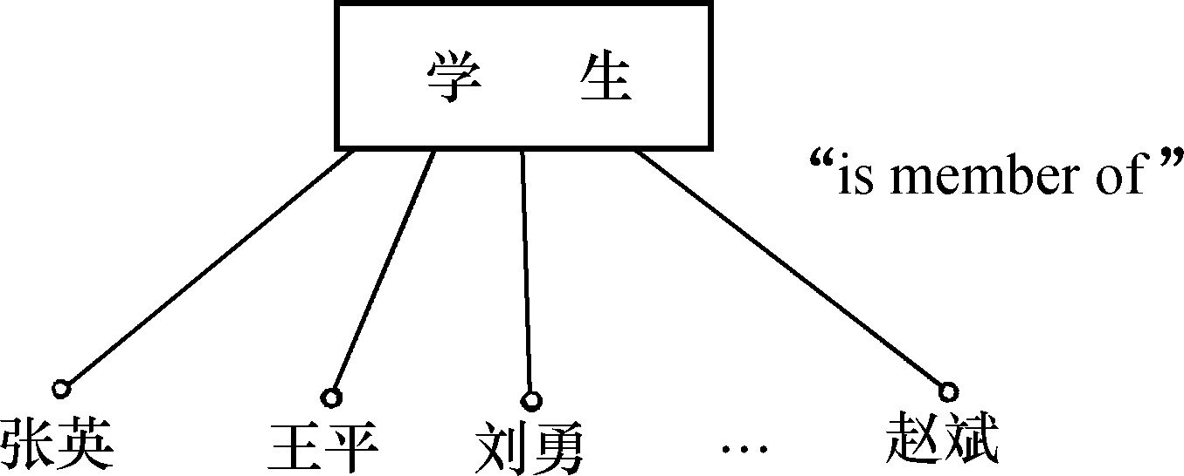
数据抽象（续）

Slide 73
数据抽象（续）
2. 聚集（Aggregation）
  定义某一类型的组成成分
  抽象了对象内部类型和成分之间“is part of”的语义

Slide 74
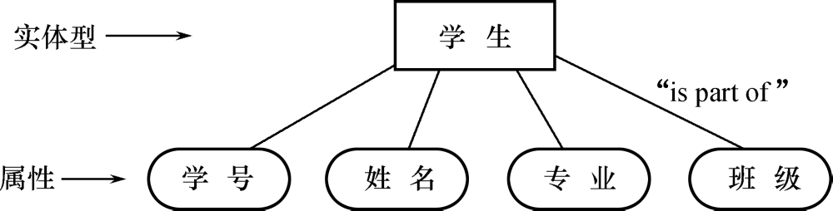
数据抽象（续）
聚集

Slide 75
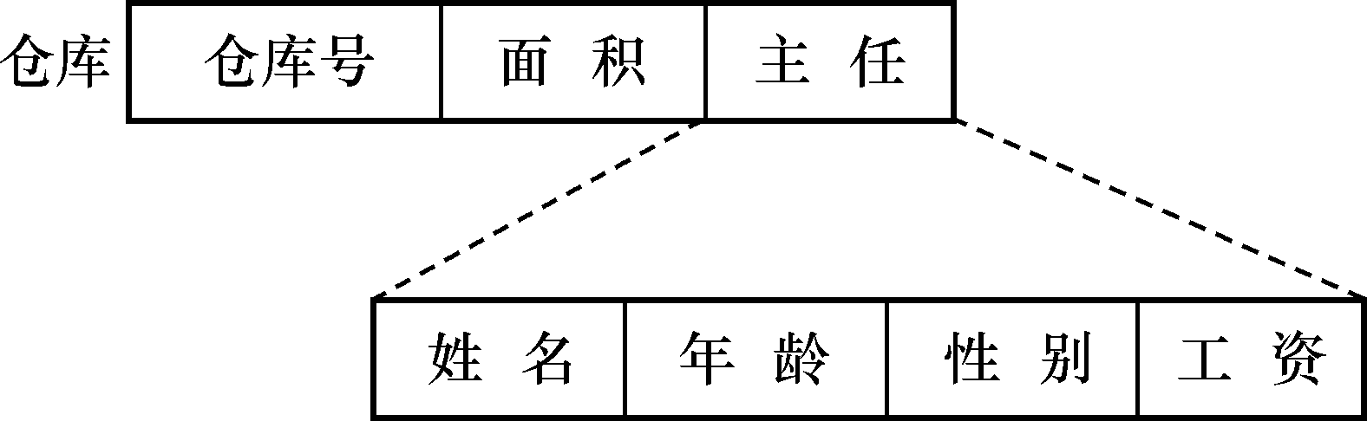
数据抽象（续）
  复杂的聚集，某一类型的成分仍是一个聚集
更复杂的聚集

Slide 76
数据抽象（续）
3. 概括（Generalization）
  定义类型之间的一种子集联系
  抽象了类型之间的“is subset of”的语义
  继承性

Slide 77

数据抽象（续）
概括

Slide 78
局部视图设计
设计分E-R图的步骤:
⒈选择局部应用
⒉逐一设计分E-R图

Slide 79
⒈ 选择局部应用
在多层的数据流图中选择一个适当层次的数据流图，作为设计分E-R图的出发点
通常以中层数据流图作为设计分E-R图的依据

Slide 80
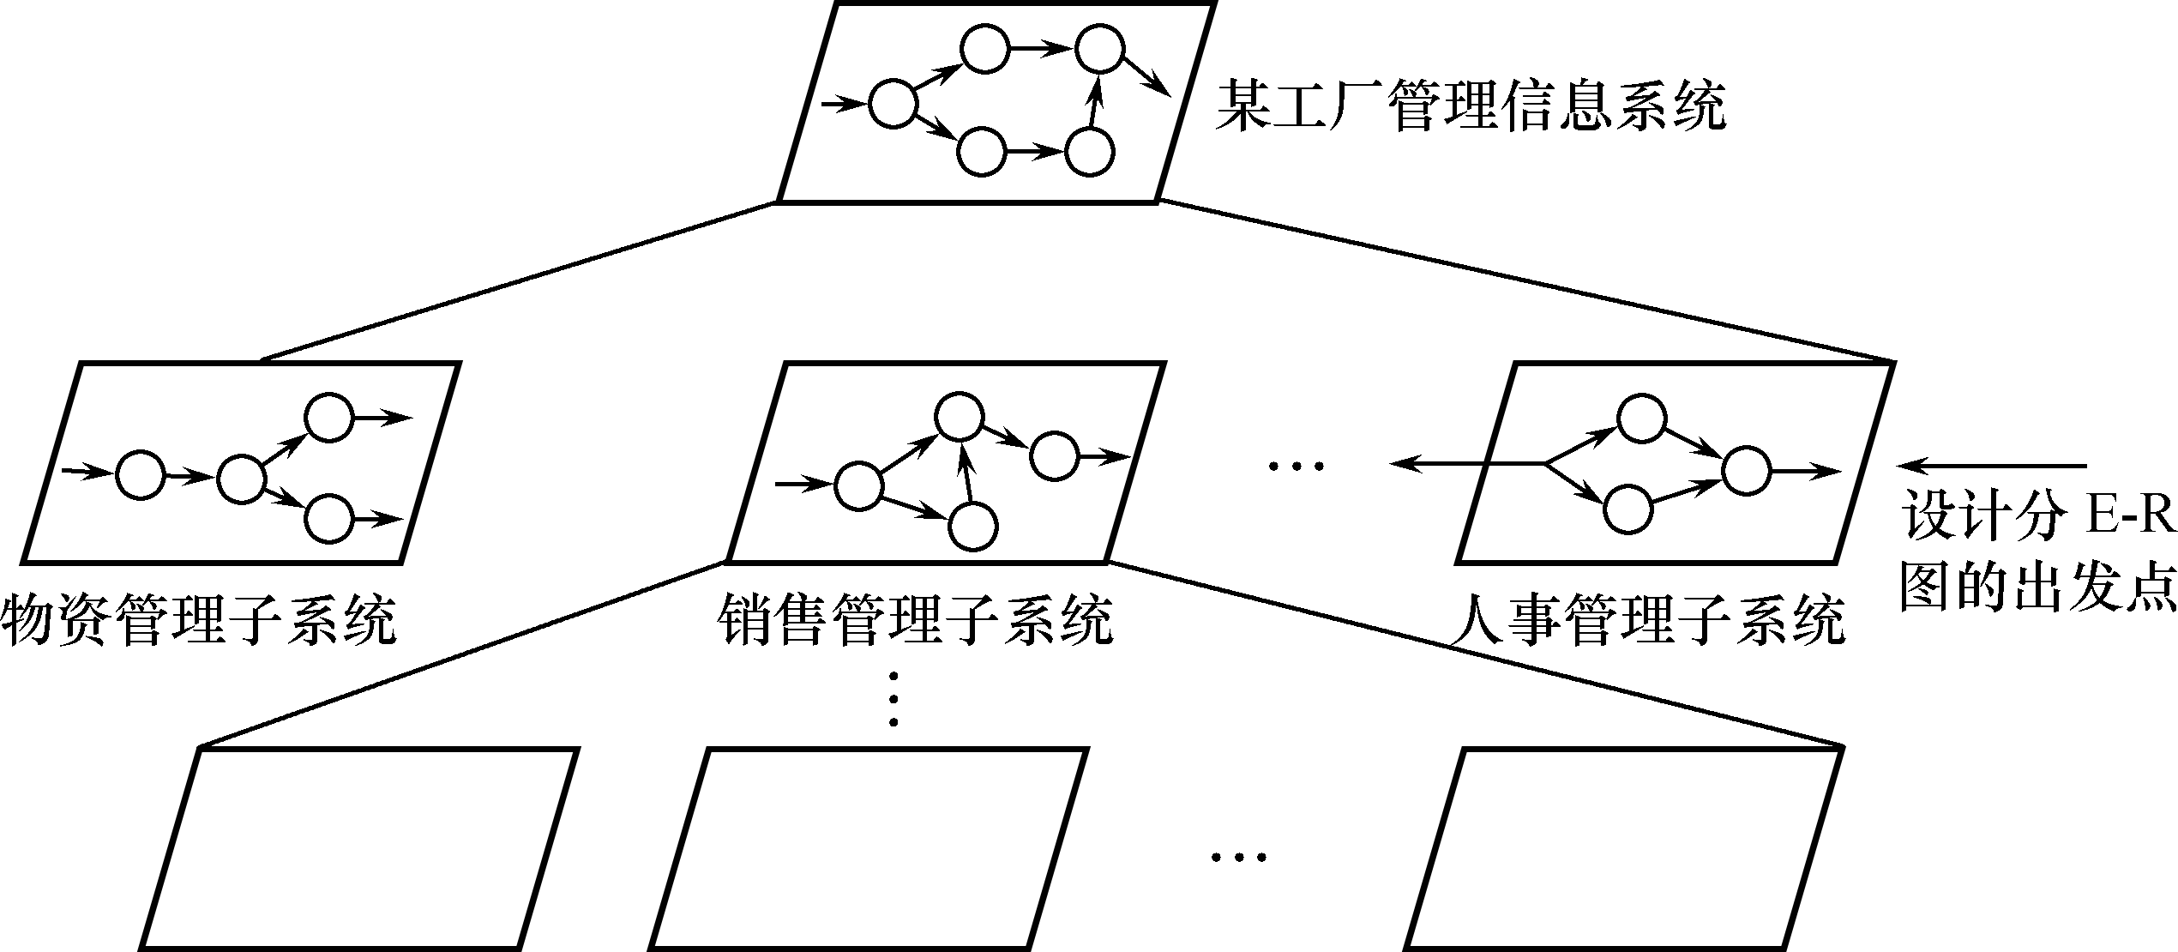
选择局部应用（续）
设计分E-R图的出发点

Slide 81
⒉ 逐一设计分E-R图
任务
  将各局部应用涉及的数据分别从数据字典中抽取出来
  参照数据流图，标定各局部应用中的实体、实体的属性、标识实体的码
  确定实体之间的联系及其类型（1:1，1:n，m:n）

Slide 82
逐一设计分E-R图（续）
两条准则：
  （1）属性不能再具有需要描述的性质。即属性必须是不可分的数据项，不能再由另一些属性组成
  （2）属性不能与其他实体具有联系。联系只发生在实体之间

Slide 83

逐一设计分E-R图（续）
职称作为一个实体

Slide 84

逐一设计分E-R图（续）
病房作为一个实体

Slide 85
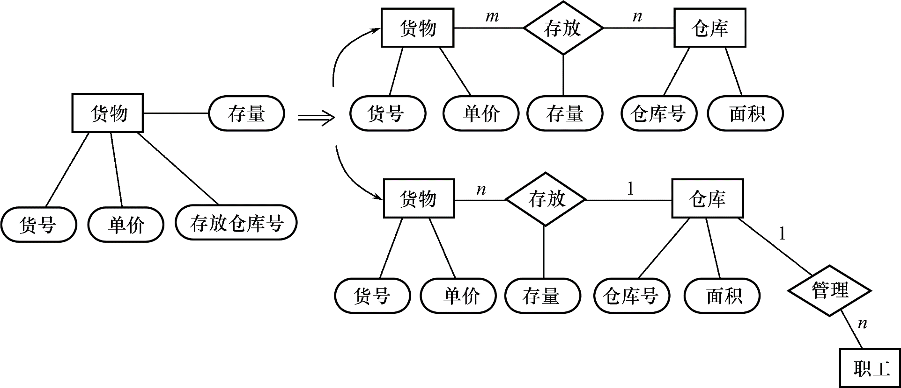
逐一设计分E-R图（续）
仓库作为一个实体

Slide 86
逐一设计分E-R图（续）
  ［实例］销售管理子系统分E-R图的设计
  销售管理子系统的主要功能：
    处理顾客和销售员送来的订单
    工厂是根据订货安排生产的
    交出货物同时开出发票
    收到顾客付款后，根据发票存根和信贷情况进行应收款处理

Slide 87
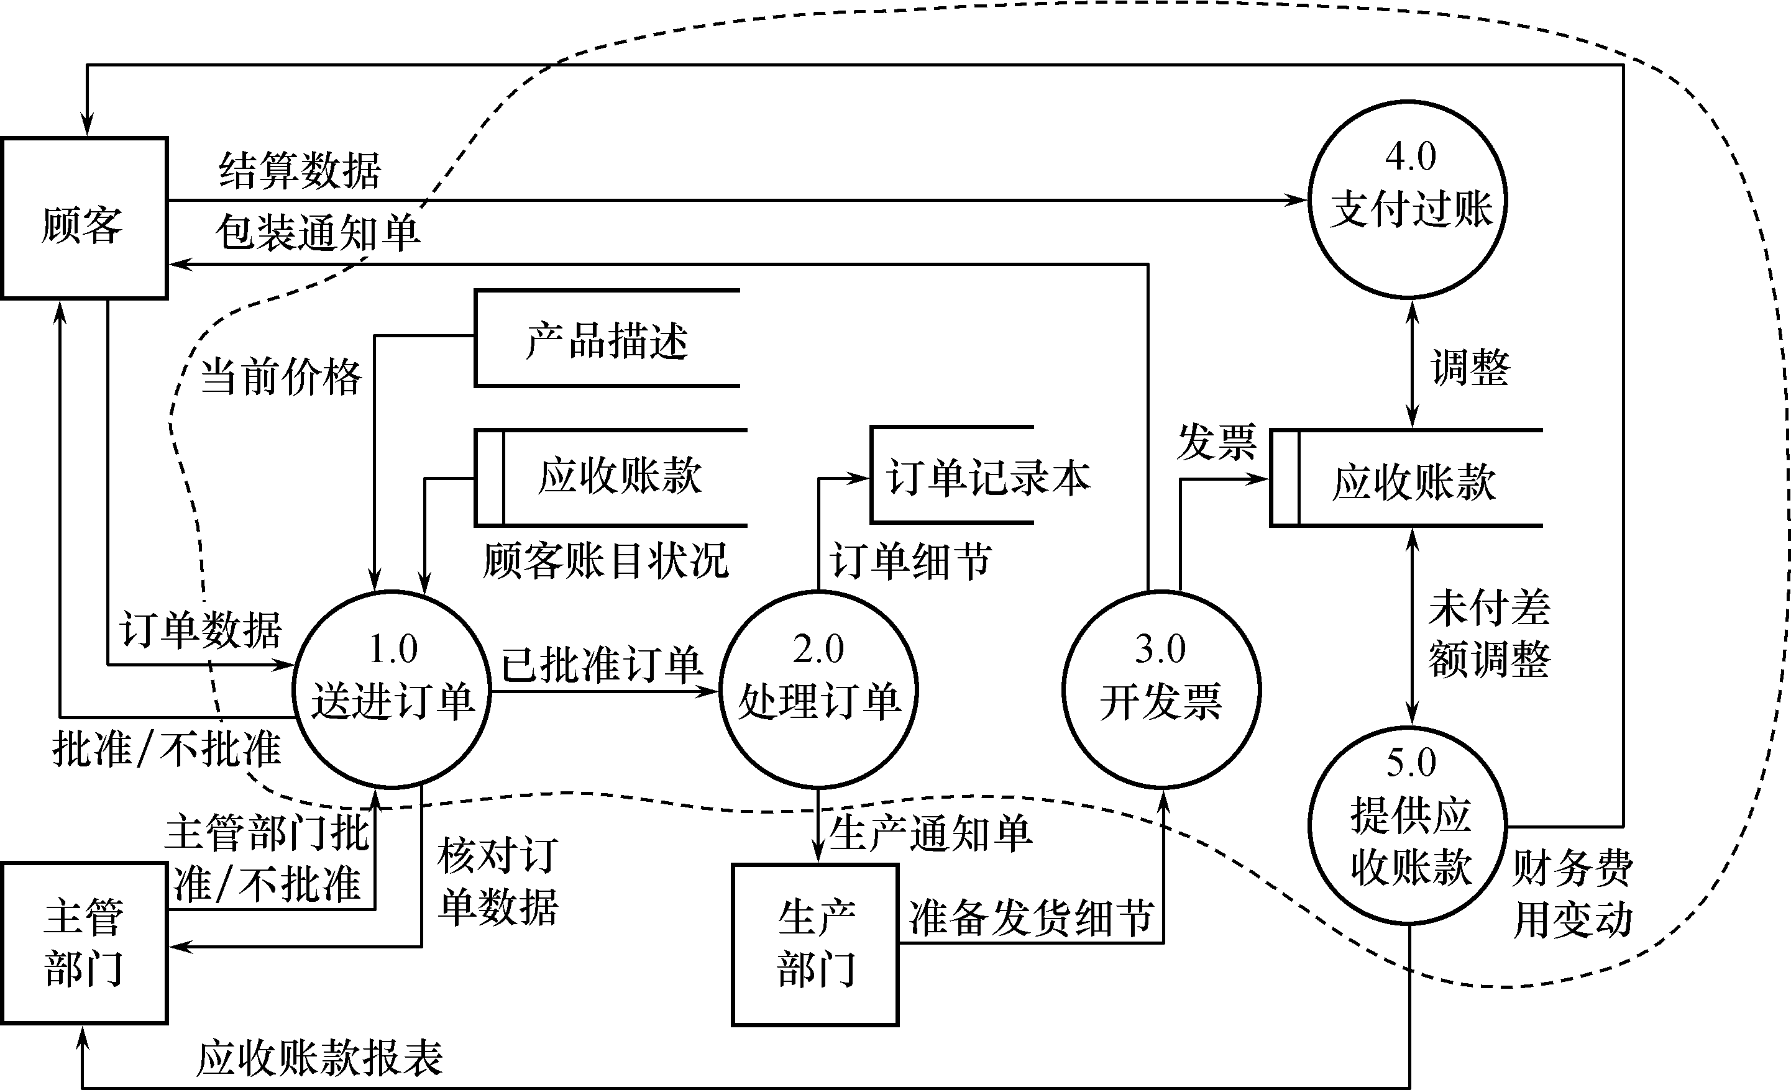
逐一设计分E-R图（续）
下图是第一层数据流图，虚线部分划出了系统边界
图12.11 销售管理子系统第一层数据流图

Slide 88
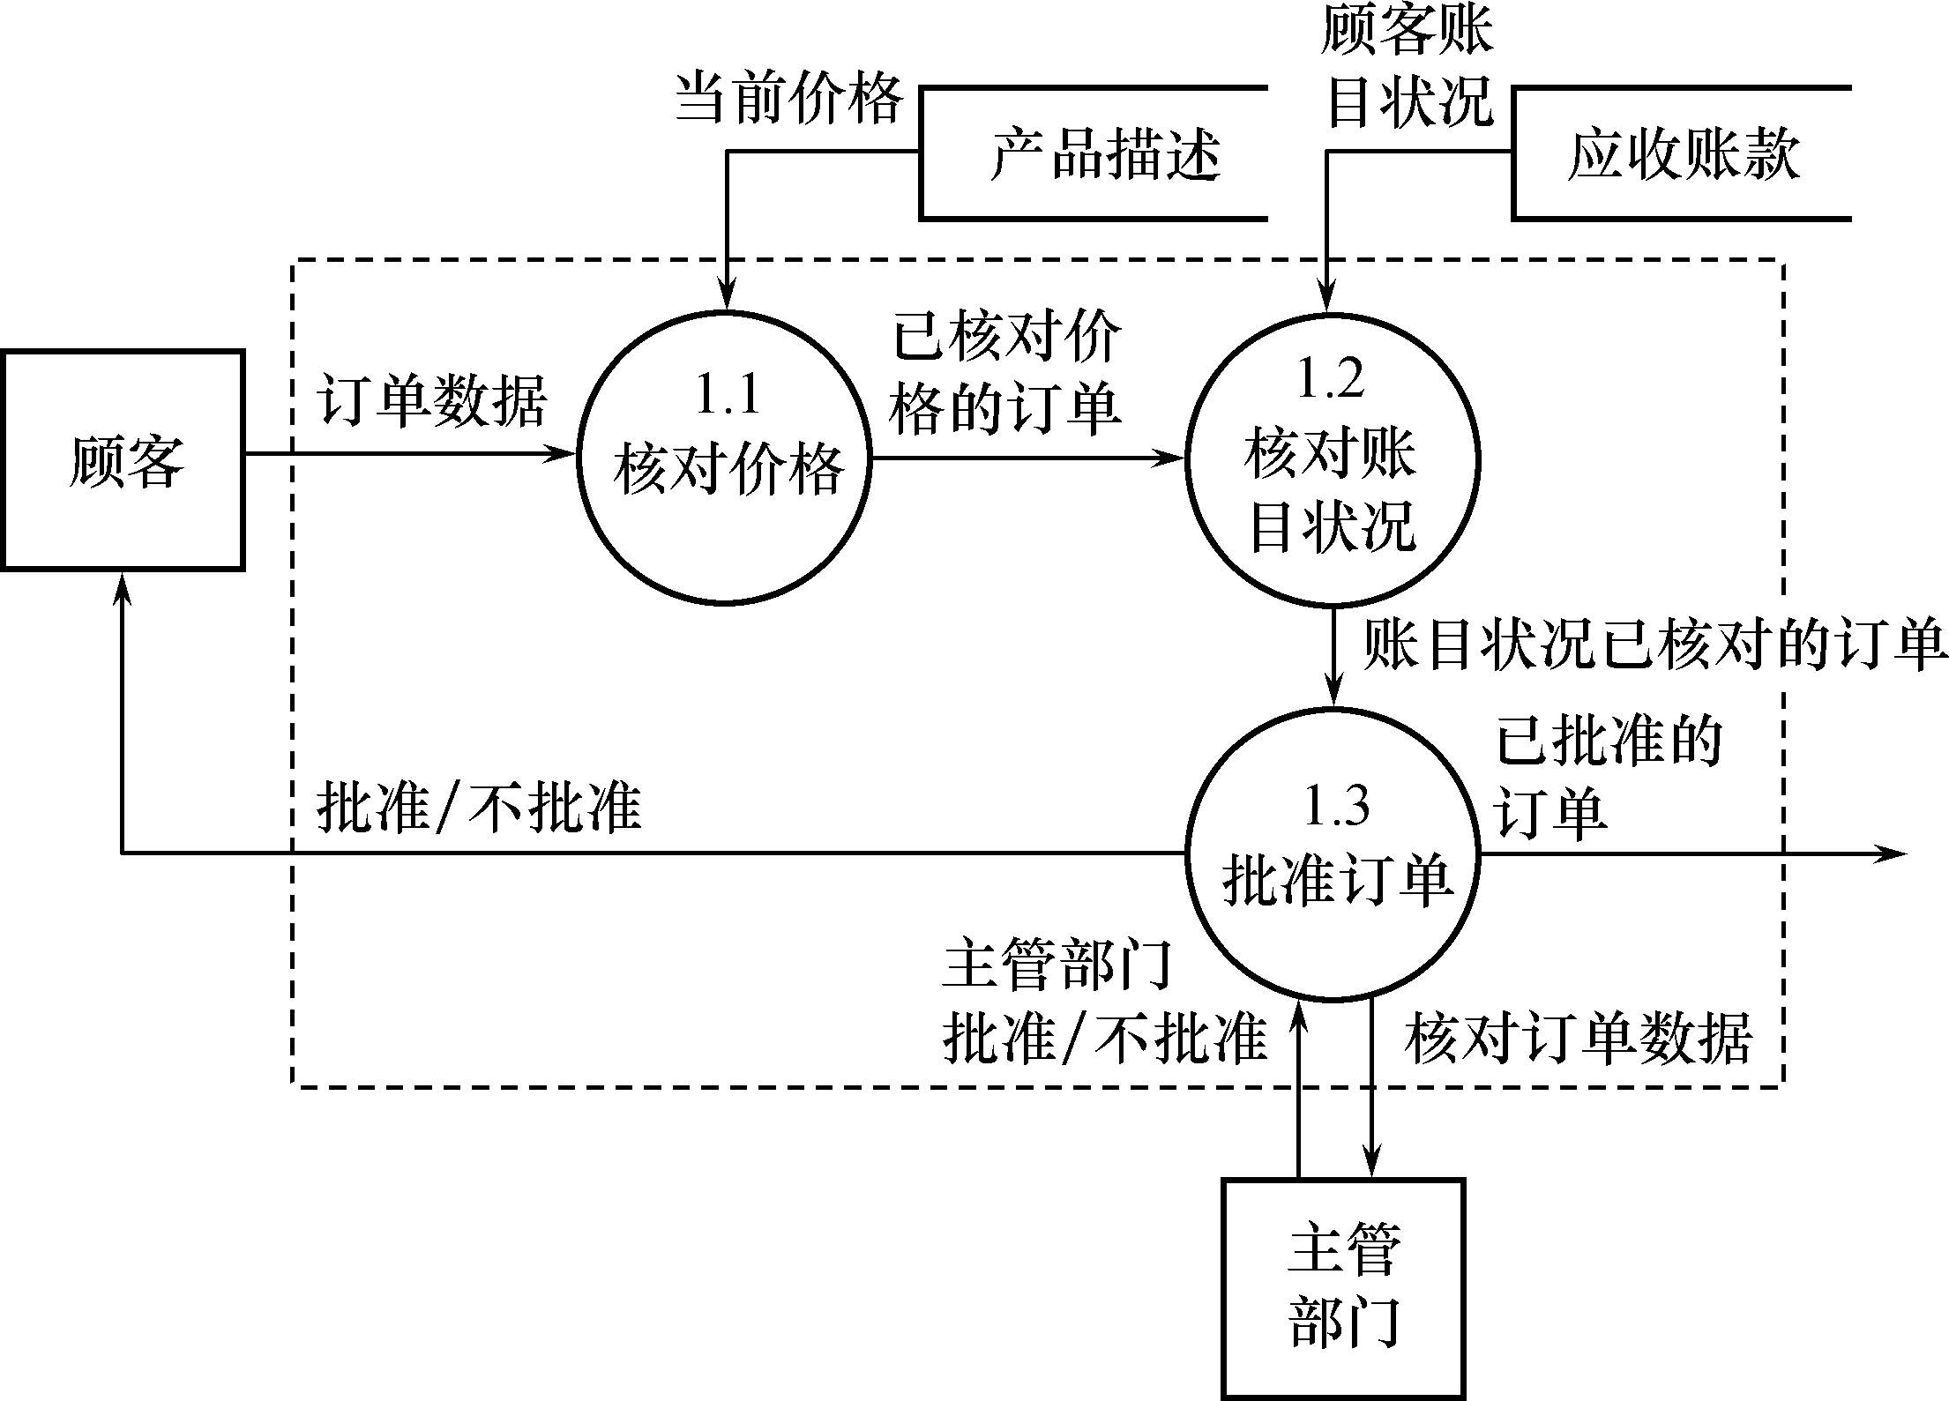
逐一设计分E-R图（续）
上图中把系统功能又分为4个子系统，下面四个图是第二层数据流图
图12.12 接收订单

Slide 89
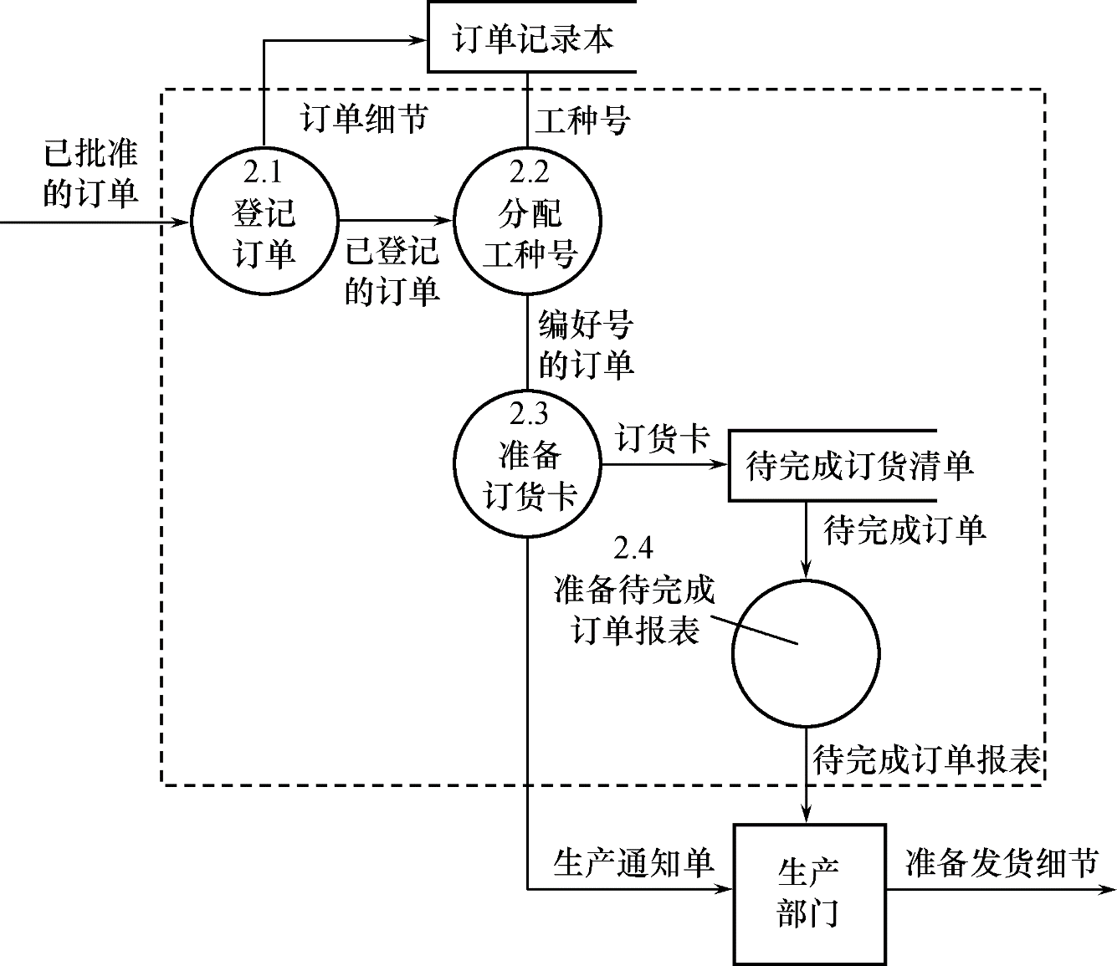
逐一设计分E-R图（续）
图12.13 处理订单

Slide 90
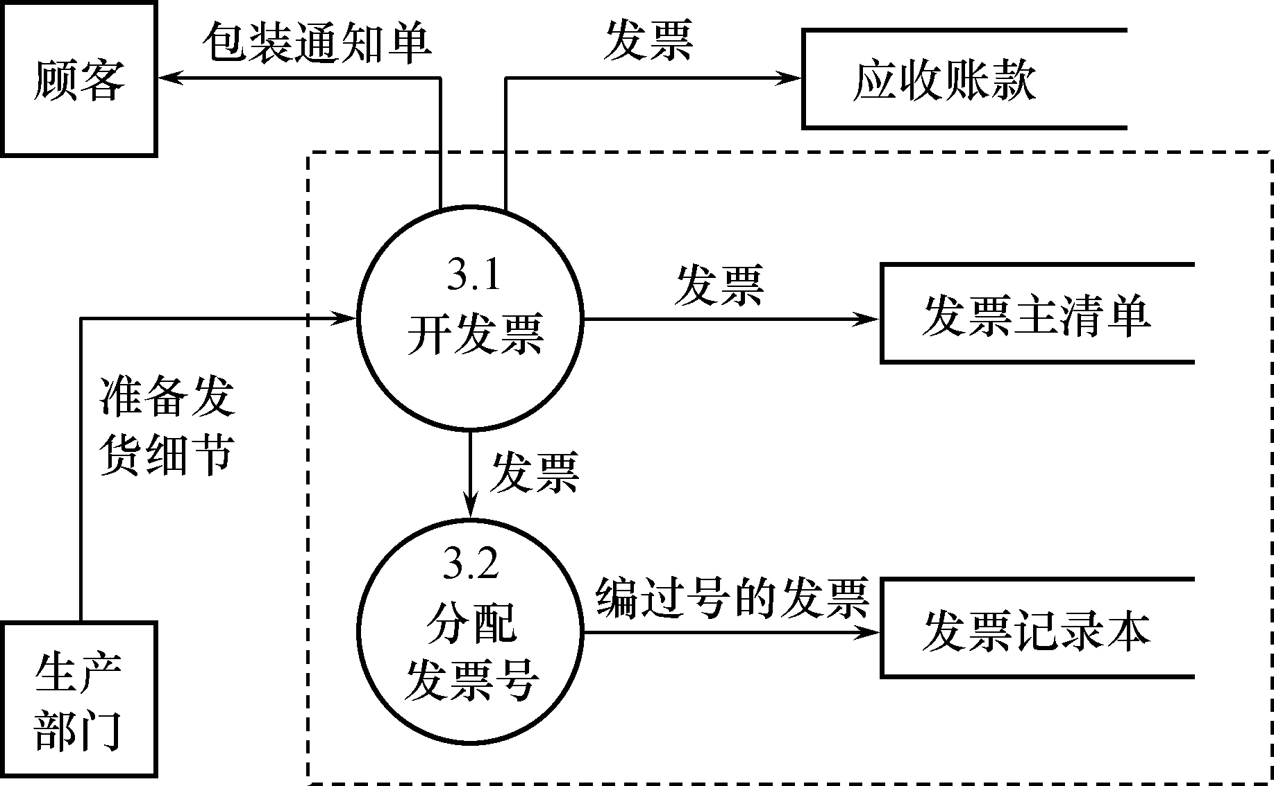
逐一设计分E-R图（续）
图12.14 开发票

Slide 91
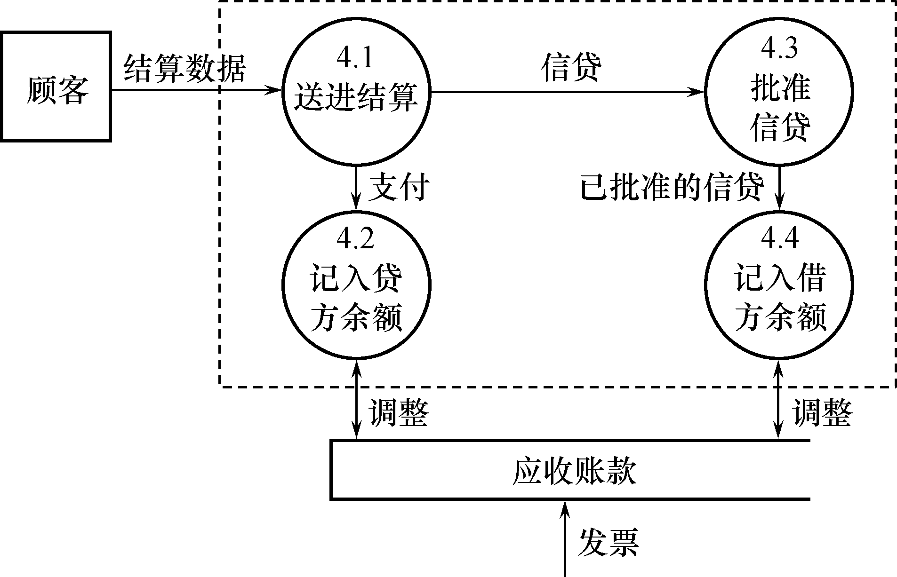
逐一设计分E-R图（续）
图12.15 支付过账

Slide 92

逐一设计分E-R图（续）
分E-R图的框架

Slide 93
逐一设计分E-R图（续）
参照第二层数据流图和数据字典，遵循两个准则，进行如下调整：
  (1) 订单与订单细节是1∶n的联系
  (2) 原订单和产品的联系实际上是订单细节和产品的联系。
  (3) 图12.14中“发票主清单”是一个数据存储，不必作为实体加入分E-R图
  (4) 工厂对大宗订货给予优惠

Slide 94
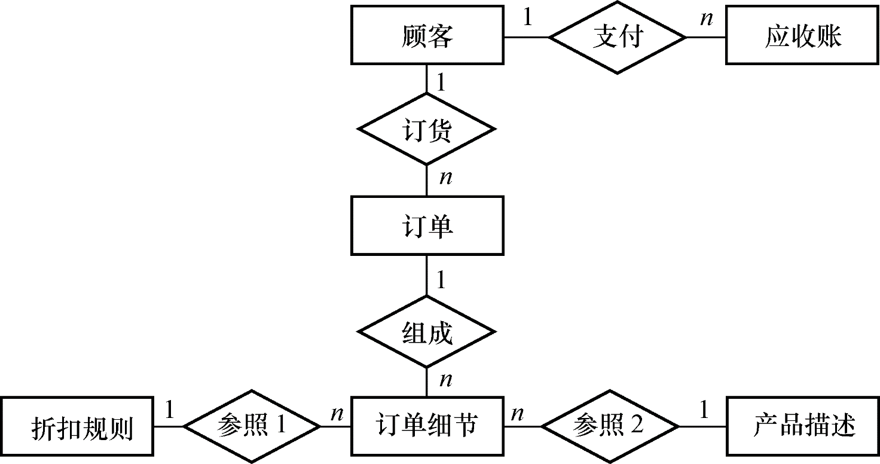
逐一设计分E-R图（续）
得到分E-R图如下图所示
销售管理子系统的分E-R图

Slide 95
逐一设计分E-R图（续）
对每个实体定义的属性如下：
  顾客：{顾客号，顾客名，地址，电话，信贷状况，账目余额}
  订单：{订单号，顾客号，订货项数，订货日期，交货日期，工种号，生产地点}
  订单细则：{订单号，细则号，零件号，订货数，金额}
  应收账款：{顾客号，订单号，发票号，应收金额，支付日期，支付金额，当前余额，货款限额}
  产品描述：{产品号，产品名，单价，重量}
  折扣规则：{产品号，订货量，折扣}

Slide 96
12.2 概念结构设计
12.2.1 概念结构
12.2.2 概念结构设计的方法与步骤
12.2.3 数据抽象与局部视图设计
12.2.4 视图的集成

Slide 97
12.2.4 视图的集成
各个局部视图即分E-R图建立好后，还需要对它们进行合并，集成为一个整体的数据概念结构即总E-R图。

Slide 98
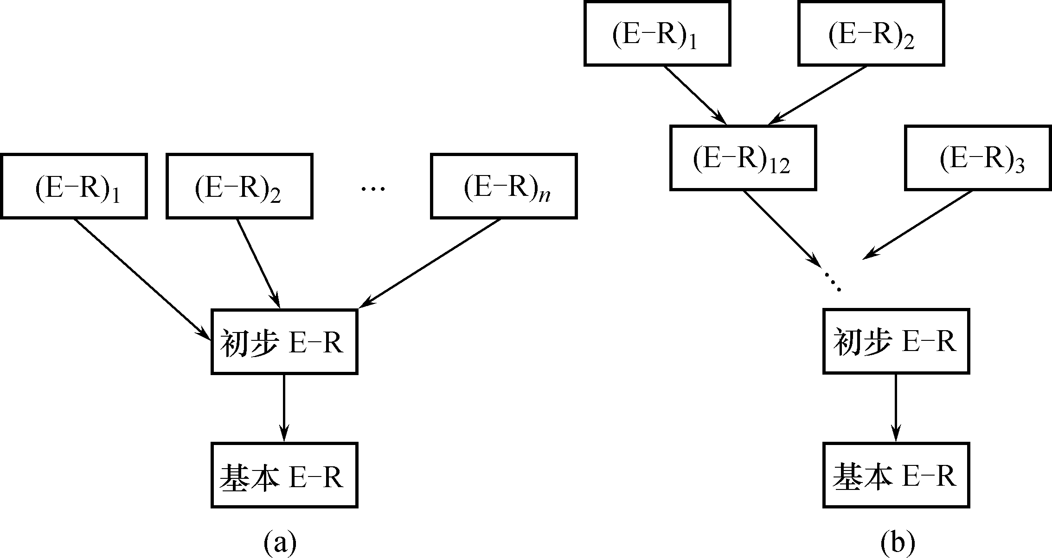
视图集成的两种方式
多个分E-R图一次集成
    一次集成多个分E-R图
    通常用于局部视图比较简单时

Slide 99
视图的集成（续）
逐步集成
  用累加的方式一次集成两个分E-R图

Slide 100
视图的集成（续）
集成局部E-R图的步骤
  1. 合并
  2. 修改与重构

Slide 101
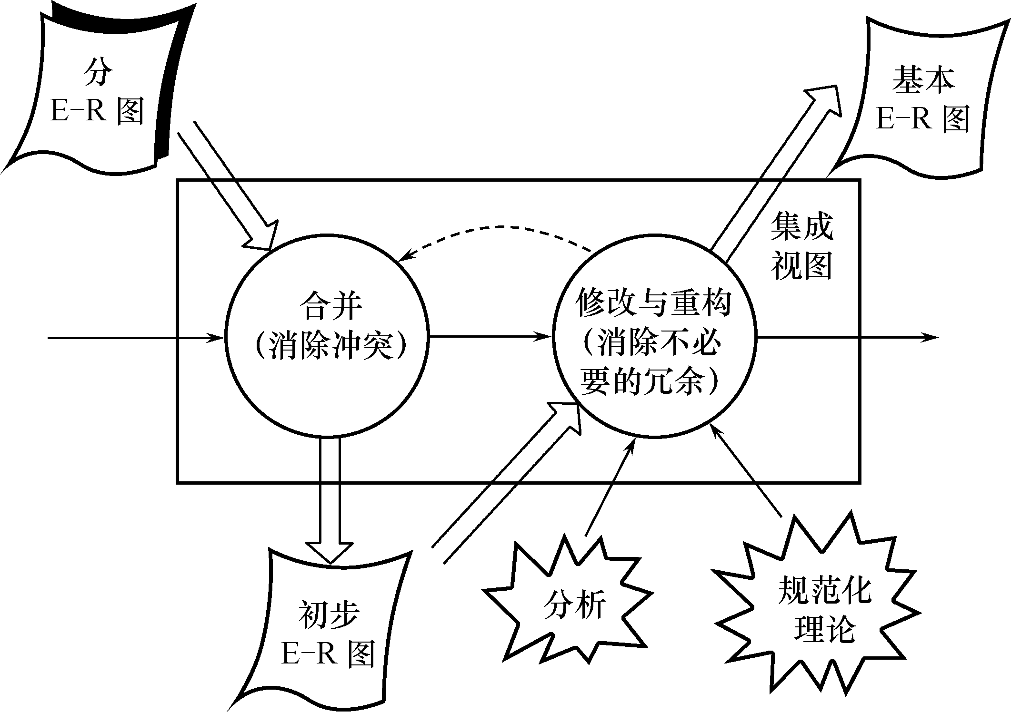
视图的集成（续）
视图集成

Slide 102
合并分E-R图，生成初步E-R图
各分E-R图存在冲突
  各个分E-R图之间必定会存在许多不一致的地方
合并分E-R图的主要工作与关键
  合理消除各分E-R图的冲突

Slide 103
合并分E-R图，生成初步E-R图（续）
冲突的种类
  属性冲突
  命名冲突
  结构冲突

Slide 104
⒈ 属性冲突
两类属性冲突
  属性域冲突（如零件号，年龄）
    属性值的类型
    取值范围
    取值集合不同
  属性取值单位冲突（如零件重量）

Slide 105
⒉ 命名冲突
两类命名冲突
  同名异义：不同意义的对象在不同的局部应用中具有相同的名字
  异名同义（一义多名）：同一意义的对象在不同的局部应用中具有不同的名字（如科研项目与课题）

Slide 106
⒊ 结构冲突
三类结构冲突
  同一对象在不同应用中具有不同的抽象
  同一实体在不同分E-R图中所包含的属性个数和属性排列次序不完全相同
  实体之间的联系在不同局部视图中呈现不同的类型

Slide 107
消除不必要的冗余，设计基本E-R图
基本任务
  消除不必要的冗余，设计生成基本E-R图
分E-R图
合并
可能存在冗余的数据
和冗余的实体间联系
初步E-R图
消除不必要的冗余
基本E-R图

Slide 108
消除不必要的冗余，设计基本E-R图（续）
冗余
消除冗余的方法

Slide 109
1．冗余
冗余的数据是指可由基本数据导出的数据
冗余的联系是指可由其他联系导出的联系
冗余数据和冗余联系容易破坏数据库的完整性，给数据库维护增加困难
消除不必要的冗余后的初步E-R图称为基本E-R图

Slide 110
消除冗余的方法
分析方法
  以数据字典和数据流图为依据
  根据数据字典中关于数据项之间的逻辑关系

Slide 111
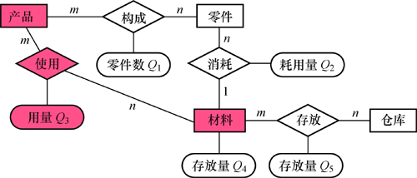
消除冗余的方法（续）
Q₃=Q₁*Q₂
Q₄=∑Q₅
消除冗余

Slide 112
消除冗余的方法（续）
  效率VS冗余信息
    需要根据用户的整体需求来确定
  若人为地保留了一些冗余数据，则应把数据字典中数据关联的说明作为完整性约束条件
    Q4=∑Q5
    一旦Q5修改后就应当触发完整性检查，对Q4进行修改

Slide 113
消除冗余的方法（续）
规范化理论
  函数依赖的概念提供了消除冗余联系的形式化工具

Slide 114

消除冗余的方法（续）
  方法
  1. 确定分E-R图实体之间的数据依赖 ，并用实体码之间的函数依赖表示。
劳动人事管理的分E-R图

Slide 115
消除冗余的方法（续）
  上图中，
  部门和职工之间一对多的联系可表示为：
  职工号→部门号
  职工和产品之间多对多的联系可表示为：
  （职工号，产品号）→工作天数
  得到函数依赖集F_{L}

Slide 116
消除冗余的方法（续）
  2. 求F_{L}的最小覆盖G_{L} ，差集为D = F_{L}-G_{L}。
  逐一考察D中的函数依赖，确定是否是冗余的联系，若是，就把它去掉。
  (1) 冗余的联系一定在D中，而D中的联系不一定是冗余的；
  (2) 当实体之间存在多种联系时要将实体之间的联系在形式上加以区分。

Slide 117
消除冗余，设计生成基本E-R图实例
［实例］ 某工厂管理信息系统的视图集成。
书中图12.17、图12.21、图12.22分别为该厂物资、销售和劳动人事管理的分E-R图
图12.23为该系统的基本E-R图

Slide 118
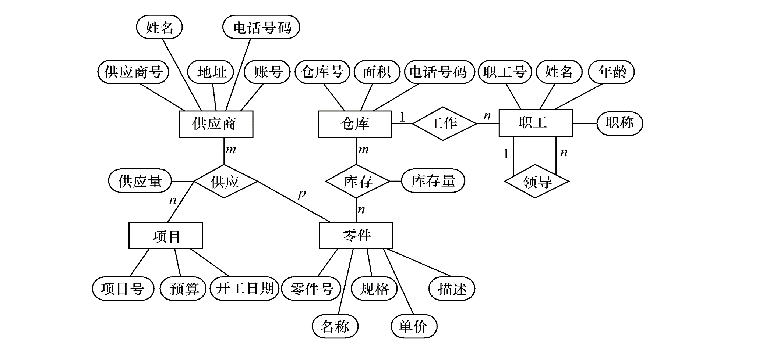
消除冗余，设计生成基本E-R图实例（续）
支持的数据模型，它是各种数据模型的共同基础，因而比数据模型更一般、更抽象、更接近现实世界。
该厂物资管理分E-R图
图12.21 工厂物资管理E-R图

Slide 119
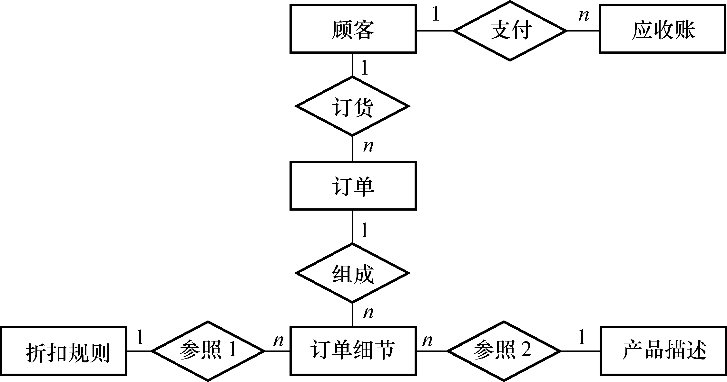
消除冗余，设计生成基本E-R图实例（续）
该厂销售管理分E-R图
图12.17 销售管理子系统的分E-R图

Slide 120
消除冗余，设计生成基本E-R图实例（续）
该厂劳动人事管理分E-R图
图12.22 劳动人事管理的分E-R图

Slide 121

消除冗余，设计生成基本E-R图实例（续）
系统的基本E-R(图12.23)
某工厂管理信息系统的基本E-R图

Slide 122
消除冗余，设计生成基本E-R图实例（续）
集成过程，解决了以下问题：
异名同义，项目和产品含义相同
库存管理中职工与仓库的工作关系已包含在劳动人事管理的部门与职工之间的联系之中，所以可以取消
职工之间领导与被领导关系可由部门与职工（经理）之间的领导关系、部门与职工之间的从属关系两者导出，所以也可以取消

Slide 123
验证整体概念结构
视图集成后形成一个整体的数据库概念结构，对该整体概念结构还必须进行进一步验证，确保它能够满足下列条件：
  整体概念结构内部必须具有一致性，不存在互相矛盾的表达
  整体概念结构能准确地反映原来的每个视图结构，包括属性、实体及实体间的联系
  整体概念结构能满足需求分析阶段所确定的所有要求

Slide 124
验证整体概念结构（续）
整体概念结构最终还应该提交给用户，征求用户和有关人员的意见，进行评审、修改和优化，然后把它确定下来，作为数据库的概念结构，作为进一步设计数据库的依据。

Slide 125
概念结构设计小结
概念结构设计的步骤
  抽象数据并设计局部视图
  集成局部视图，得到全局概念结构
  验证整体概念结构

Slide 126
概念结构设计小结
数据抽象
  分类
  聚集
  概括

Slide 127
概念结构设计小结
设计局部视图
  ⒈ 选择局部应用
  2. 逐一设计分E-R图
    标定局部应用中的实体、属性、码，实体间的联系
    用E-R图描述出来

Slide 128
概念结构设计小结
集成局部视图
  1.合并分E-R图，生成初步E-R图
    消除冲突
      属性冲突
      命名冲突
      结构冲突
  2. 修改与重构
    消除不必要的冗余，设计生成基本E-R图
      分析方法
      规范化理论

